Slide 1
Quản lí thư viện
Thành viên: Trần Hải Bảo
Phùng Gia Oai
Mạnh Khang

Slide 2
Nội dung thuyết trình
1
Giới thiệu về đề tài
2
Phân tích và thiết kế
3
Kết luận
Company Logo

Slide 3
LÍ DO CHỌN ĐỀ TÀI
- Trong quá trình học tập chúng em đã thấy hệ thống thư viện ngày càng gần gũi với học sinh và sinh viên, cho nên chúng em thấy thư viện nên cần một website để quản lí. Chính vì thế, em đã chọn đề tài quản lý thư viện để xây dựng phần mềm cho môn học của mình.
- Đây cũng là chương trình đầu tiên mà chúng em thực hiện trên môi trường ASP.Net nhằm đáp ứng nhu cầu quản lý cũng như tìm kiếm cho người sử dụng
- Trong những năm gần đây đất nước chúng ta đang trong thời kì phát triển đổi mới. Ngành Công Nghệ Thông Tin đang thúc đẩy sự phát triển kinh tế của đất nước và dần du nhập vào cuộc sống xã hội của chúng ta. Và khi ngành này ra đời thì các ngành khác đã và đang lệ thuộc rất nhiều vào nó; nhiều phần mềm, ứng dụng đang được sử dụng vào cuộc sống ngày nay nó.

Slide 4
TỔNG QUAN ĐỀ TÀI
Quản lí người dùng: Gồm 4 loại người dùng
+ Độc giả đã đăng kí
+ Độc giả chưa đăng kí
+ Thủ thư ( Quản lí sách)
+ Admin
- Quản lý sách cho mượn và trả:
+ Thêm sách vào phiếu mượn
+ Xem phiếu mượn
+ Xóa phiếu mượn
+ In phiếu mượn
Các hoạt động trong công việc quản lý của thư viện:
- Quản lý sách:
+ Thêm, xóa, sửa sách
+ Phân chia sách theo loại
www.themegallery.com
Company Logo

Slide 5
CÔNG CỤ VÀ MÔI TRƯỜNG PHÁT TRIỂN
SQL Sever Management
Visual studio 2017 ( ASP.NET)
Host: https://somee.com/default.aspx
www.themegallery.com
Company Logo

Slide 6
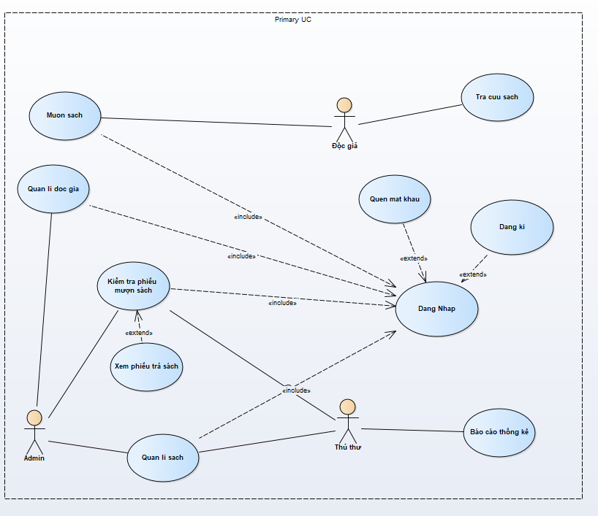
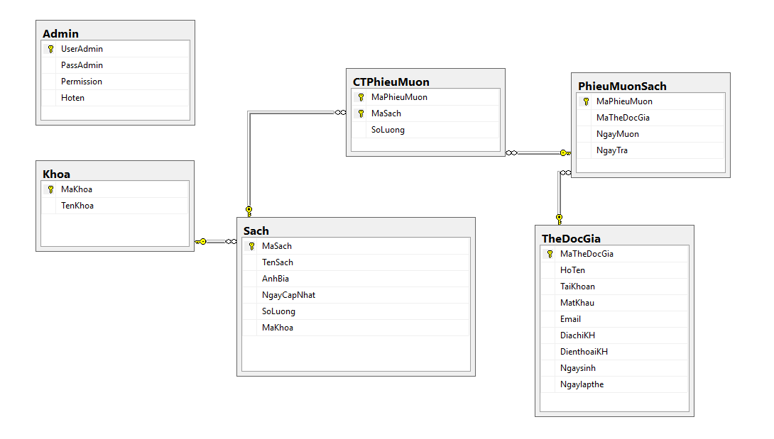
PHÂN TÍCH VÀ THIẾT KẾ
Đặc tả hệ thống:
Giao diện thư viện : http://thuvien.tk
Mô hình cơ sở dữ liệu
www.themegallery.com
Company Logo

Slide 7
ĐÁNH GIÁ
Khuyết điểm:
  Đối với chương trình:
- Do thời gian có hạn nên chương trình chưa thực sự tối ưu trong việc hoàn chỉnh các yếu tố về hình thức, đồng thời chưa đầy đủ các tính năng mở rộng.
  Đối với đồ án:
- Về mặt cơ bản, đồ án đã hoàn thành, tuy nhiên đồ án vẫn còn đơn giản, chưa thể hoàn thành được các yêu cầu mà nhóm đặt ra. ?
Ưu điểm :
Đối với chương trình
- Chương trình gọn nhẹ , dễ sử dụng.
- Chương trình đáp ứng cơ bản cho việc quản lý nhập – xuất dữ liệu.
Đối với đồ án:
- Đồ án đơn giản, dễ thao tác, sinh viên có thể chỉnh sửa thông tin theo ý của mình.
- Các chức năng của đồ án làm cho người dùng dễ dàng sử dụng .
Ưu khuyết điểm của chương trình, đồ án.
www.themegallery.com
Company Logo

Slide 8
KẾT LUẬN
1. Kết quả đạt được
- Ứng dụng tiện lợi, tiết kiệm thời gian, dễ sử dụng, thân thiện với người dùng.
- Qua đề tài này đã giúp cho chúng em có kinh nghiệm hơn về lập trình c# trên môi trường Asp.net, nắm được cấu trúc lập trình web và kết nối cơ sở dữ liệu.
2. Hướng phát triển
- Làm thêm chức năng tự báo cáo sách đã quá hạn.
www.themegallery.com
Company Logo

Slide 9
http://blogcongdong.com
Thank You !
Click to edit company slogan .

